Slide 1



Slide 2
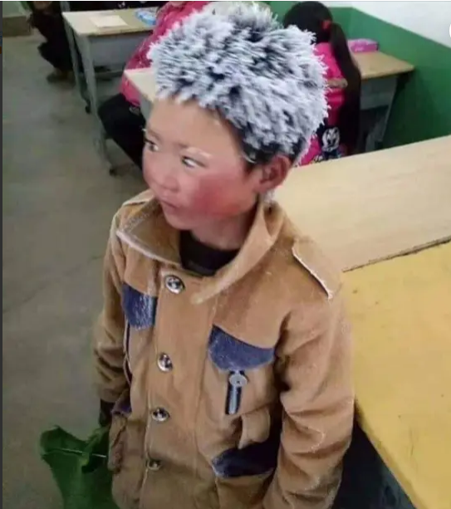
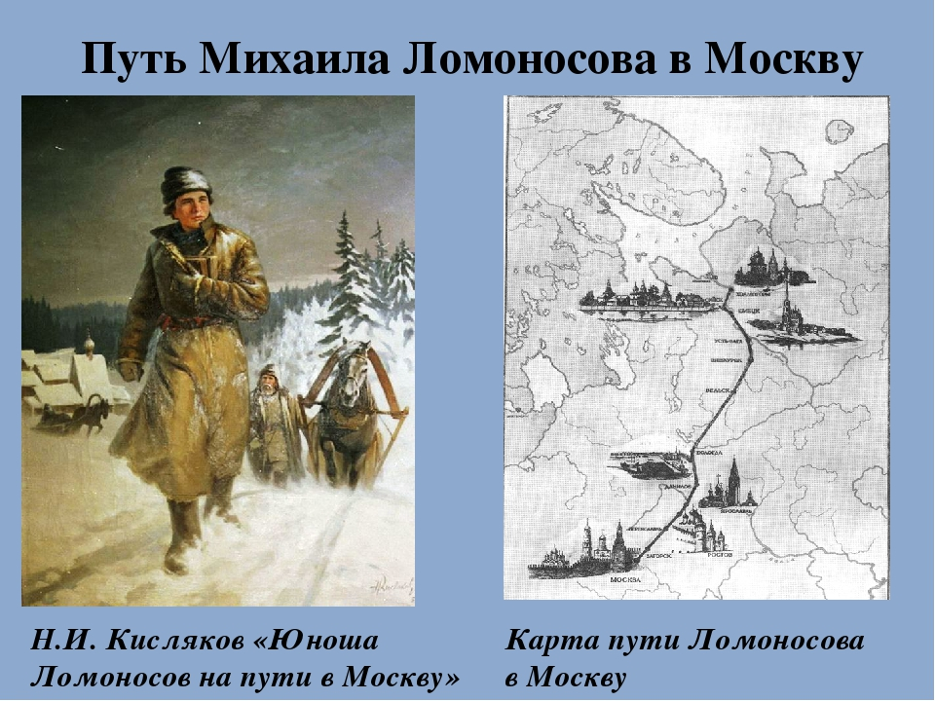

Slide 3
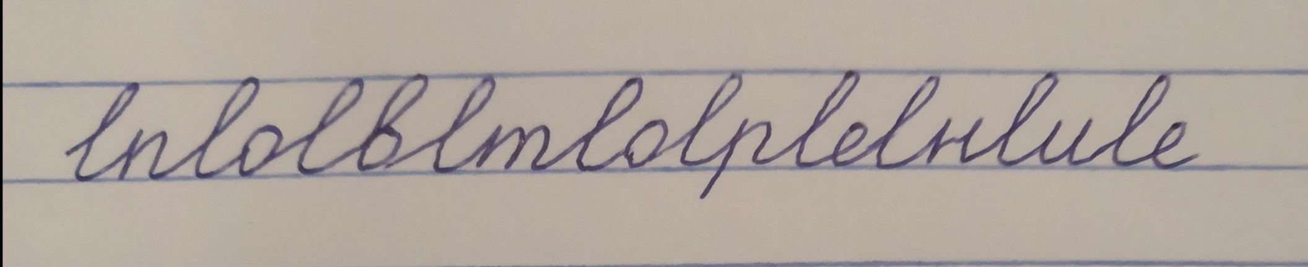
Минутка каллиграфии

Slide 4
Он решил покинуть дом тайком от _тца. М_розным д_кабрьским днём 1730 года отправился в путь с рыбным обозом, для поступления в школу, взяв с собой книги. Он выпросил у с_седа кафтан и занял три рубля. В дороге он был три м_орозные недели.

Slide 5
Словарная работа
о
_тец, м_роз,
д _кабрь, с_ сед
о
е
о

Slide 6
Тема урока:
Повторение
изученных орфограмм

Slide 7
План урока:
1. Безударная гласная
2. Непроизносимая согласная
3. Парная согласная на конце корня
4. Звук [ы] после звука [ц]

Slide 8
Спишите слова, объединяя их в три группы в зависимости от способа проверки.
м..шина, м...ря, з..бежал, г..зета, н..хмурился, н..полнить, к..пуста, в..рить, з..писывать, Г..лина, к..ток, п..роход, р..бота, с..довник, н..дрез, к..ртина, з..бор, з..писка.

Slide 9
Проверяемые гласные в корне слов | Словарные слова | Правописание приставки

Slide 10
Выпишите слова, в которые нужно вставить букву.
поз…ний –
вкус…ный -
капус…ный -
опас..ный –
прелес…ный -

Slide 11

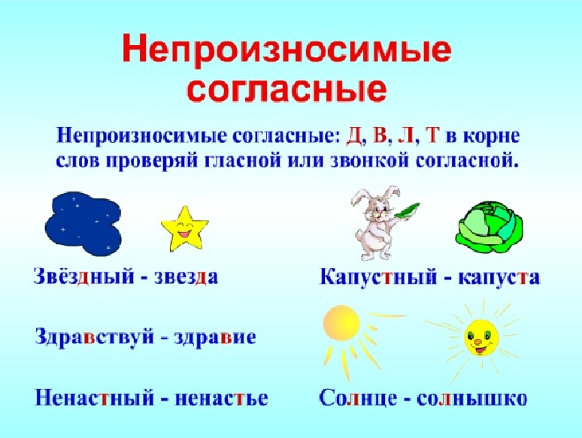

Slide 12
Выпишите слова, в которые нужно вставить букву.
д
поз…ний –
вкус…ный -
капус…ный -
опас..ный –
прелес…ный -
опоздать
вкус, вкусен
капуста
опасаться, опасен
прелесть
т
т

Slide 13
Не подведи свой ряд!
1 ряд
Мя…кий
Пры…ки
Рука…
Горо…
Морко…ка
2 ряд
Гря..ка
Берё..ка
Гри..ки
Тра..ка
Бли…кий
3 ряд
Но…ка
Ре…кий
Ры…ка
У…кий
Шу…ка

Slide 14
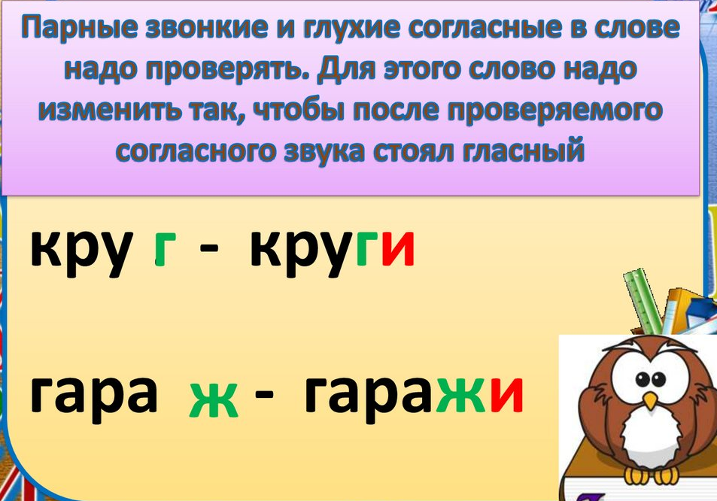

Slide 15
Проверь друга
1 ряд
Мягкий
Прыжки
Рукав
Город
Морковка
3 ряд
Ножка
Резкий
Рыбка
Узкий
Шубка
2 ряд
Грядка
Берёзка
Грибки
Травка
Близкий
С одним из слов составьте и запишите предложение.
Подчеркните главные члены.

Slide 16
ЗАДАНИЕ
ц..ферблат проказниц..
ц..тировать революц..я
ц..плячий ц..клон
лекц..я ц..ганские
синиц..н акц..я

Slide 17


В словах после Ц пишется
1.
1.
2.
НА - ЦИЯ

Slide 18
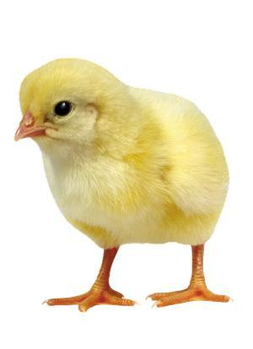
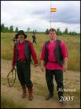
Правило
Слова исключения:
Цыган на цыпочках
цыпленку цыкнул «цыц»!

Slide 19
ц…ферблат проказниц…
ц…тировать революц…я
ц…плячий ц…клон
лекц…я ц…ганские
сестриц… акц...я
и
ы
и
и
ы
и
и
ы
ы
и

Slide 20
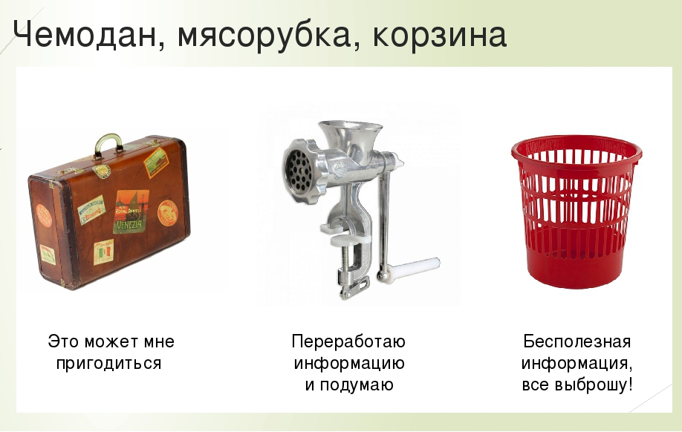

Slide 22


